Slide 1



О явных и неявных графах
или
эксплицитных и имплицитных онтологиях
Антон Колонин
akolonin@aigents.com
Messengers: akolonin
AIGENTS
https://agirussia.org
https://aigents.com

Slide 2
Why do we need INLP in LLM/DL/GPT era?
Fighting Hallucinations with OAG/RAG at Palantir
Ontology
Augmented
Generation
Prompt
Query
Response
Ontology
Injection
Semantic
Filtering
LLM/GPT
Grounding Functions/Tools
Ontology / Semantic Graph / Knowledge Graph
https://blog.palantir.com/reducing-hallucinations-with-the-ontology-in-palantir-aip-288552477383

Slide 3
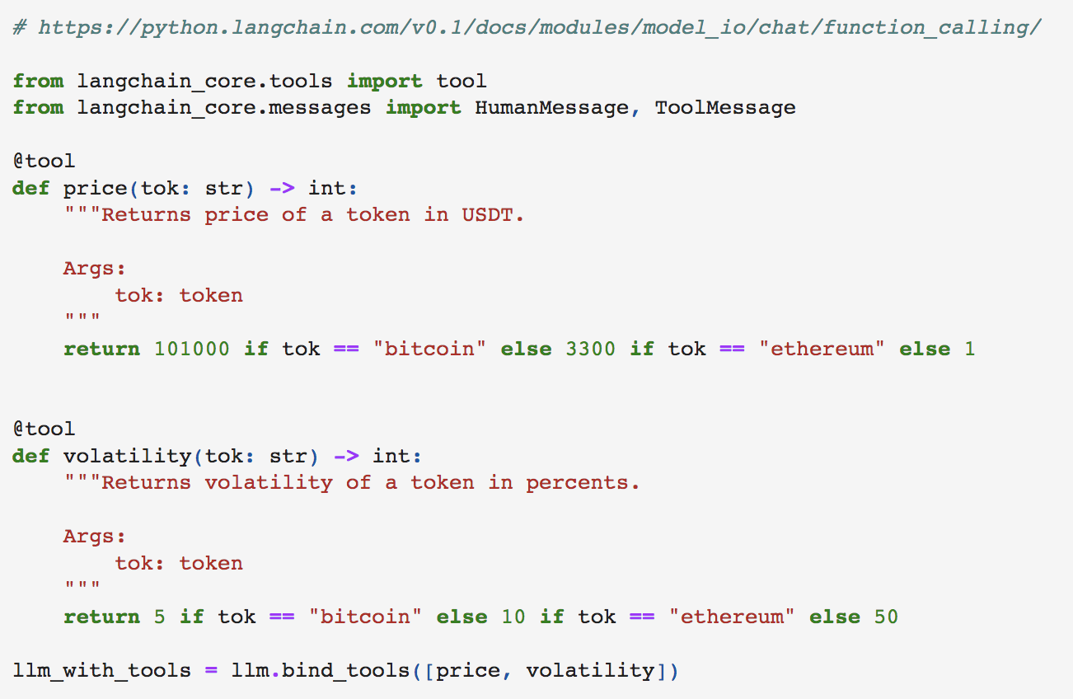
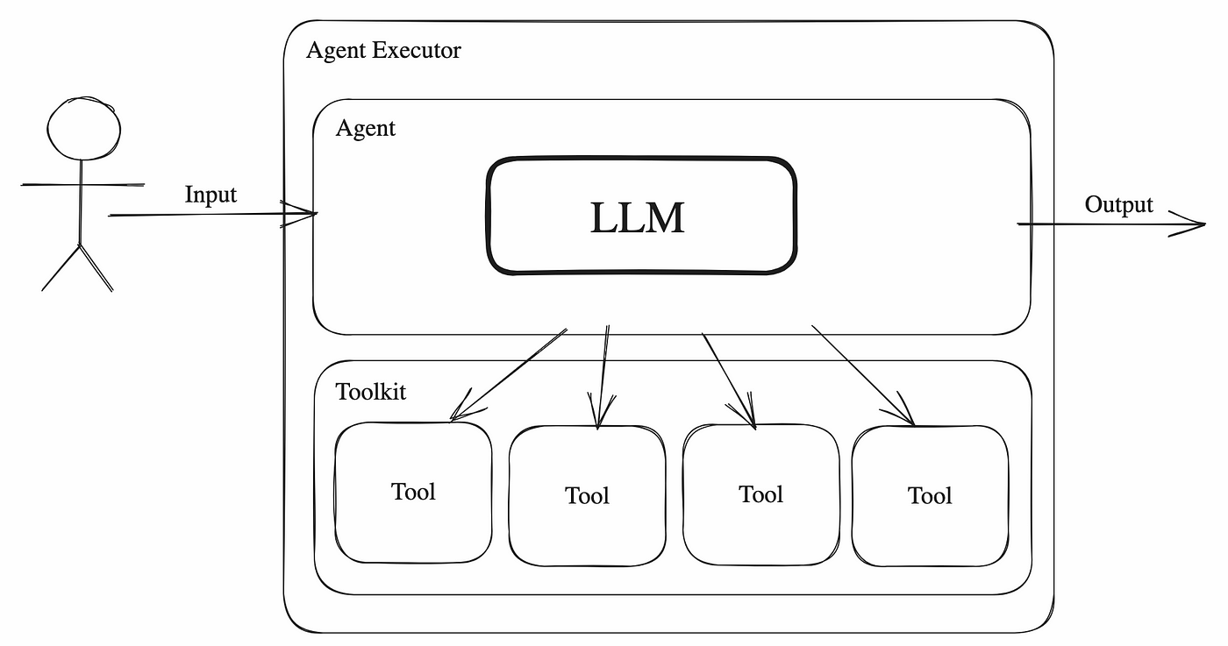
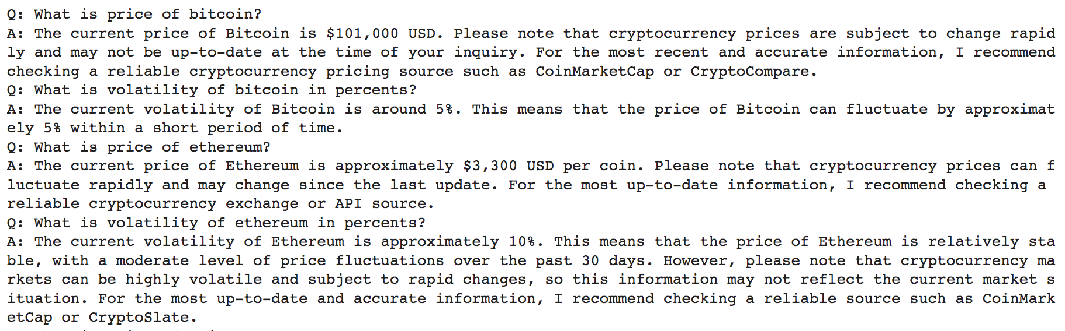
RAG/OAG/TAG + Tool Chains = is all you need?
https://blog.gopenai.com/how-to-supercharge-your-llm-with-langchain-agents-90afa7766188

Slide 4
Чего нам не хватает от БЯМ (LLM/GPT)?
Долгая дорога к AGI
2023
203?
Тьюринг тест пройден неформально
LLM ChatGPT
Сэм Альтман
Грег Брокман
Илья Суцкевер
LLM/GPT (или то, что придет за ними) научились инкрементальному обучению, до-обучению и переобучению на протяжении всего жизненного цикла, без катастрофического забывания/запоминания?
2014
202?
204?
Тьюринг тест пройден формально «инженерным методом»
Бот «Евгений Густман»
Владимир Веселов
Сергей Уласень
Евгений Демченко
LLM/GPT научились справляться с галлюцинациями - на основе онтологий, которые не нужно создавать вручную, а которые «как-то» строятся сами?
Мы можем тренировать AGI на смартфоне?
Мы можем доверить AGI энергоблок АЭС или ПВО отдельно взятой страны?

Slide 5
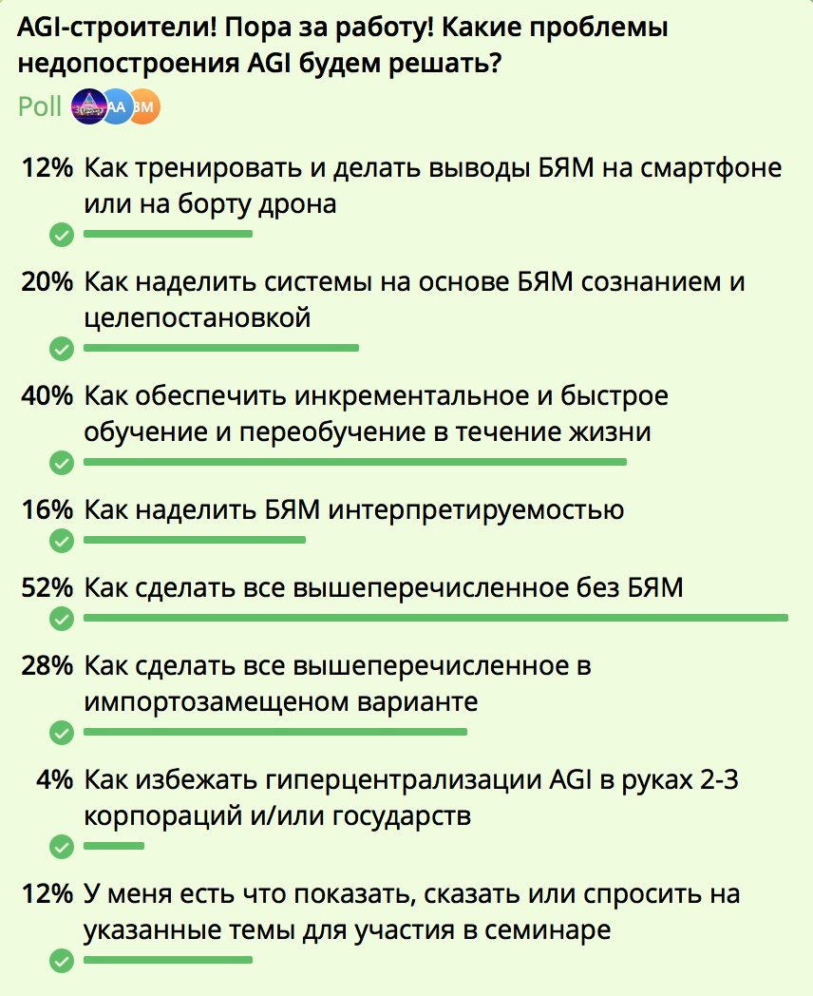
Чего нам не хватает от БЯМ (LLM/GPT)?
Новые
архитектуры?
Долгая дорога к AGI
2023
203?
Тьюринг тест пройден неформально
LLM ChatGPT
Сэм Альтман
Грег Брокман
Илья Суцкевер
LLM/GPT (или то, что придет за ними) научились инкрементальному обучению, до-обучению и переобучению на протяжении всего жизненного цикла, без катастрофического забывания/запоминания?
202?
204?
2014
LLM/GPT научились справляться с галлюцинациями - на основе онтологий, которые не нужно создавать вручную, а которые «как-то» строятся сами?
Мы можем тренировать AGI на смартфоне?
Мы можем доверить AGI энергоблок АЭС или ПВО отдельно взятой страны?
Тьюринг тест пройден формально «инженерным методом»
Бот «Евгений Густман»
Владимир Веселов
Сергей Уласень
Евгений Демченко
Графы?
Мультиагенты?
Новое железо?
Все вместе?

Slide 6
Bridging the Symbolic-Subsymbolic gap in NLP
+--------Os-------+
| +-----Ds-----+
+Sp*i+ | +---A--+---Mg--+
| | | | | |
I.p saw.v the rusty.a saw.n sawing.v
Formal
Link Grammar
Deep
Language Model
I
saw
the
rusty
saw
sawing
I
saw
the
rusty
saw
sawing
0.5
0.5
Explain
0.5
0.5
0.5
0.5
0.5
0.5
0.5
0.5
Sp*I
Os
Ds
A
Mg
Σ
Σ
Σ
Σ
Transfer
“Link”
0.3
0.3
0.3
0.3
0.3
0.3
0.3
0.3
AND
AND
Σ
DNF
Soft-DNF
“Disjunct”
1.0
1.0
1.0
1.0
OR
Σ
Noun
Noun
https://link.springer.com/chapter/10.1007/978-3-319-97676-1_11
https://doi.org/10.1007/978-3-030-27005-6_11
https://github.com/singnet/language-learning/

Slide 7
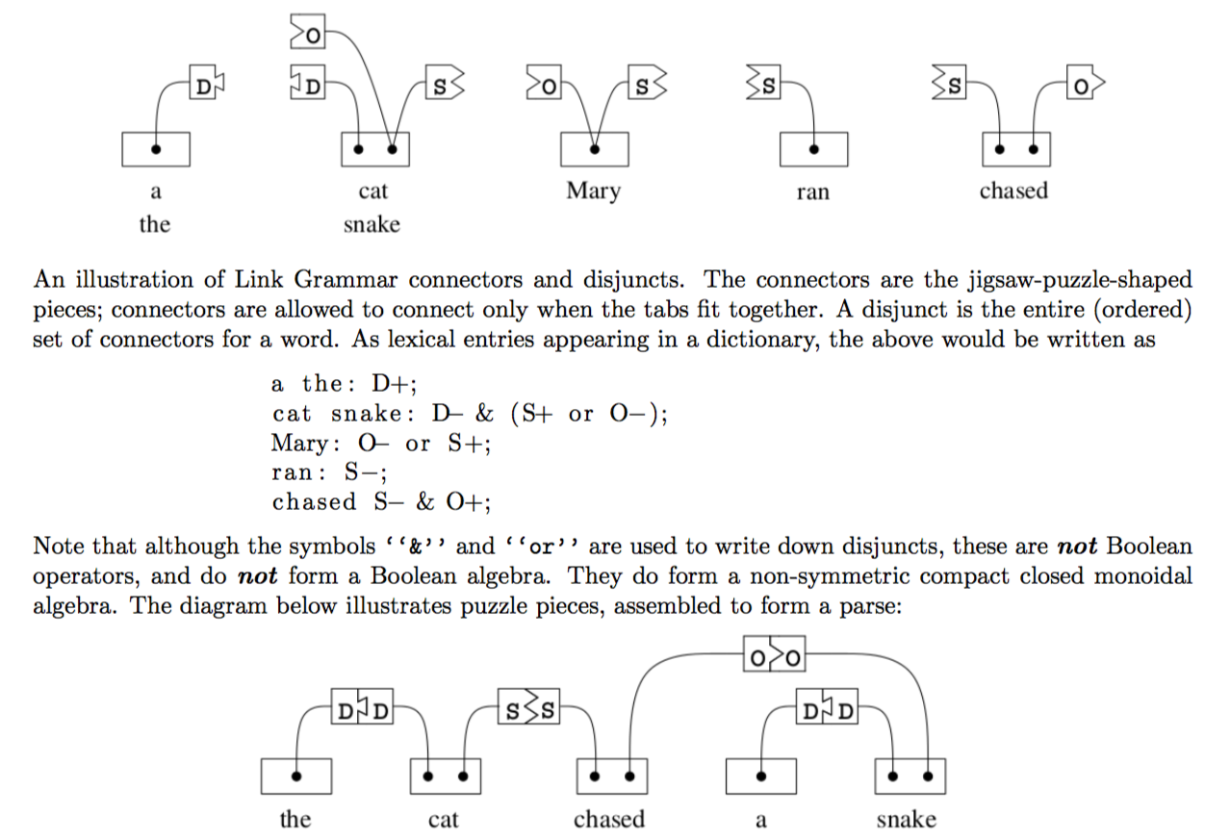
Link Grammar – Connectors/Costs, Disjuncts
1.0
0.5
Connectors & Costs
Disjuncts of Connectors
https://arxiv.org/abs/1401.3372
https://en.wikipedia.org/wiki/Link_grammar
https://github.com/opencog/link-grammar

Slide 8
NLP patterns (words, punctuation, phrases) for Interpretable Natural Language Processing (Aigents® “Deep Patterns”)
NOUN
VERB
SUBJECT PREDICATE OBJECT
OR
OR
0.35
0.65
0.29
0.71
“procedure”
“drug”
“negative effect”
“positive effect”
“disease”
OR
OR
OR
OR
AND
AND
0.83
0.78
0.90
0.10
cold
0.96
0.17
0.22
0.14
aspirin
treat
reduces
OR
0.33
head
tylenol
acetylsalicylic acid
treats
reduce
existential
0.67
frustration
acetaminophen
anxiety
acetaminophen may significantly reduce feelings of existential anxiety
https://ieeexplore.ieee.org/document/7361868
https://github.com/aigents/aigents-java

Slide 9
Knowledge as a graph with maintenance cost
Explicit “symbolic” knowledge
(System 2)
Educational
Grounding
Social knowledge
what
if
Self-consciousness
he
she
then
this
I
we
they
when
my
our
Concep-
tualization
where
Automation
Experiential
Grounding
(System 1)
Implicit “sub-symbolic” knowledge
https://www.amazon.com/Thinking-Fast-Slow-Daniel-Kahneman/dp/0374533555
https://amit02093.medium.com/atomspace-hyper-graph-information-retrieval-system-450cab9d751e

Slide 10
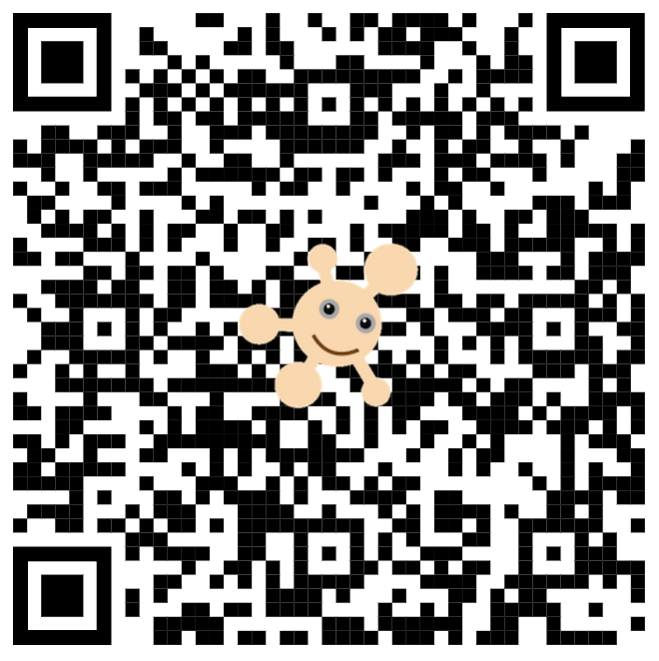
Спасибо за внимание!
Антон Колонин
akolonin@aigents.com
Messengers: akolonin
https://agirussia.org
AIGENTS
https://aigents.com

